Slide 1

崇节尚俭 廉韵润心 —— 探索绿色生活的智慧
Jiangsu Ocean University・Makarov College of Marine Engineering
足立俭小队
队长：吴子恒 成员：钱嘉成 唐梓宸 马信易

Slide 2

主题设计原理页
页面结构：顶部放网页主题口号截图 + 核心定义，中间分 3 点列原理（配简短解释），底部放 “旅人探索” 叙事逻辑图。
可视化元素：插入网页主页截图，用箭头标注 “封面→责任→行动→留言” 的探索路径。
文字风格：标题加粗（如 “主题设计：让节俭理念可探索、可参与”），正文用短句，避免冗长。

Slide 3
目录Contents
01
封面页
02
主页
03
日常生活
04
留言书屋

Slide 4
PART 01
封面页
我们以中英双语，富有文化内涵的口号以及明确的视觉引导，清晰地传达了机构的身份和网站的主题，旨在吸引用户点击“Enter”进入，了解更多关于廉洁、节约和文化建设的内容。设计风格专业、简洁，且与主题高度契合。

Slide 5
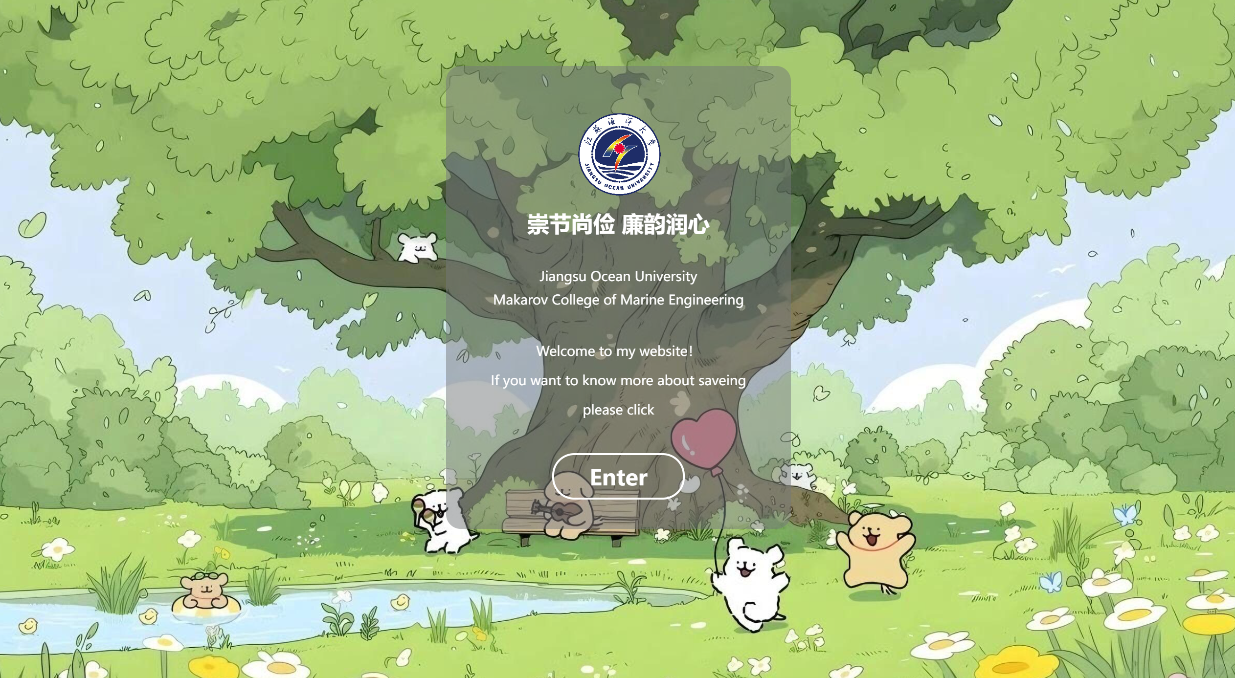
输入你的文字标题

Slide 6




色彩设计原理页
页面结构：顶部用色卡展示 “主色调（绿色）+ 辅助色（白 / 浅棕）”，中间分点说明原理，底部放网页色彩应用截图（如树屋、责任页面）。
可视化元素：用色块对比展示色彩搭配，标注 “绿色→环保理念”“暖棕→亲和力” 的对应关系。
简洁呈现：避免过多文字，用 “色彩→寓意→效果” 的逻辑链串联内容。

Slide 7
PART 02
主页
我们构建一个了名为‘节俭’的沉浸式探索世界，邀请用户以旅人的身份进入，通过哲学化的叙事和游戏化的互动，重新发现并认同节俭作为一种智慧生活方式的现代价值。

Slide 8

输入你的文字标题

Slide 9


Slide 10
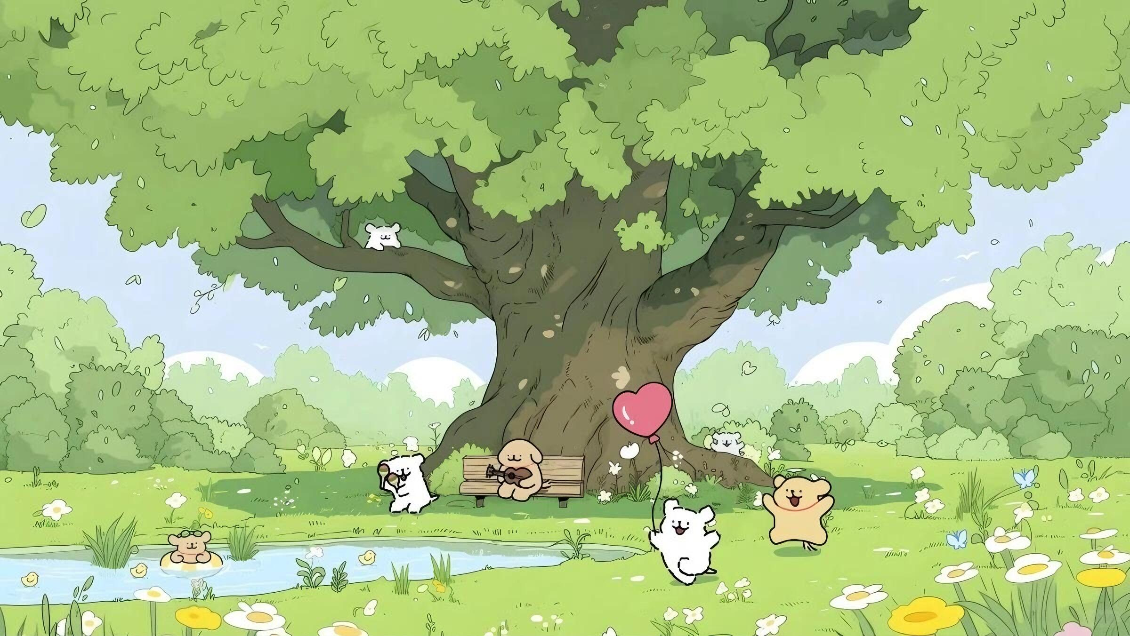

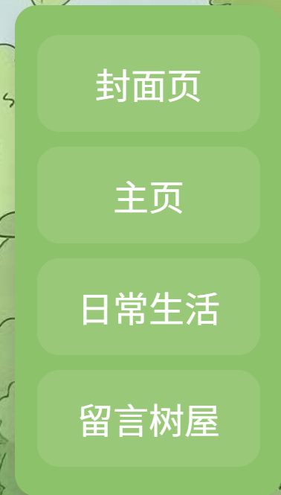




Slide 11





图标
气球上的音乐
书本上的苹果
01
02
其可以跳转到音乐页面，意味畅听有关节俭的音乐
其可以跳转之“责任”页面，书本上结出的果实代表这我们的盼望
树底下的鞋子
树上的相机
03
04
其可以跳转至“行动”页面，鞋子象征实践
其可以跳转至“摄影”页面，相机可以联想到图片

Slide 12
PART 03
日常生活
将一个宏大的“节俭”与“绿色生活”主题，解构成一个可供用户轻松探索、充满诗意和正向反馈的沉浸式数字乐园。

Slide 13

图像设计原理页
页面结构：左侧放 4 个核心图标截图（书本苹果、树上相机等），右侧对应列原理 + 隐喻说明。
可视化元素：给图标添加标注框，注明 “图标→寓意→功能”（如 “鞋子图标→象征实践→跳转行动页”）。
风格契合：页面背景用浅绿底，保持与网页色彩一致的视觉连贯性。

Slide 14
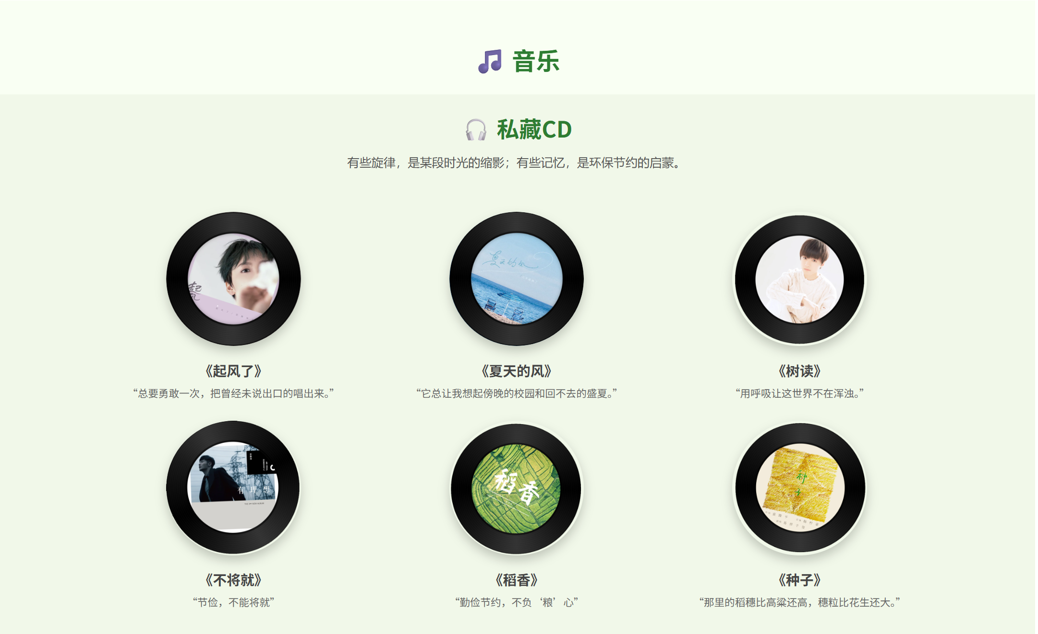

Slide 15
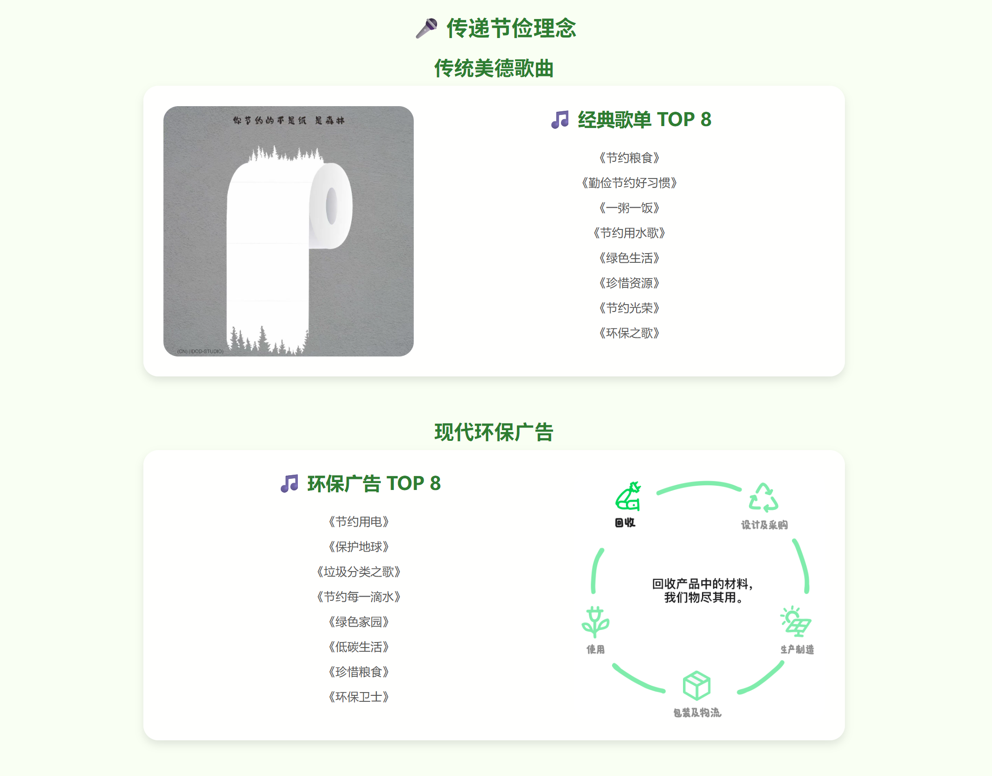

Slide 16
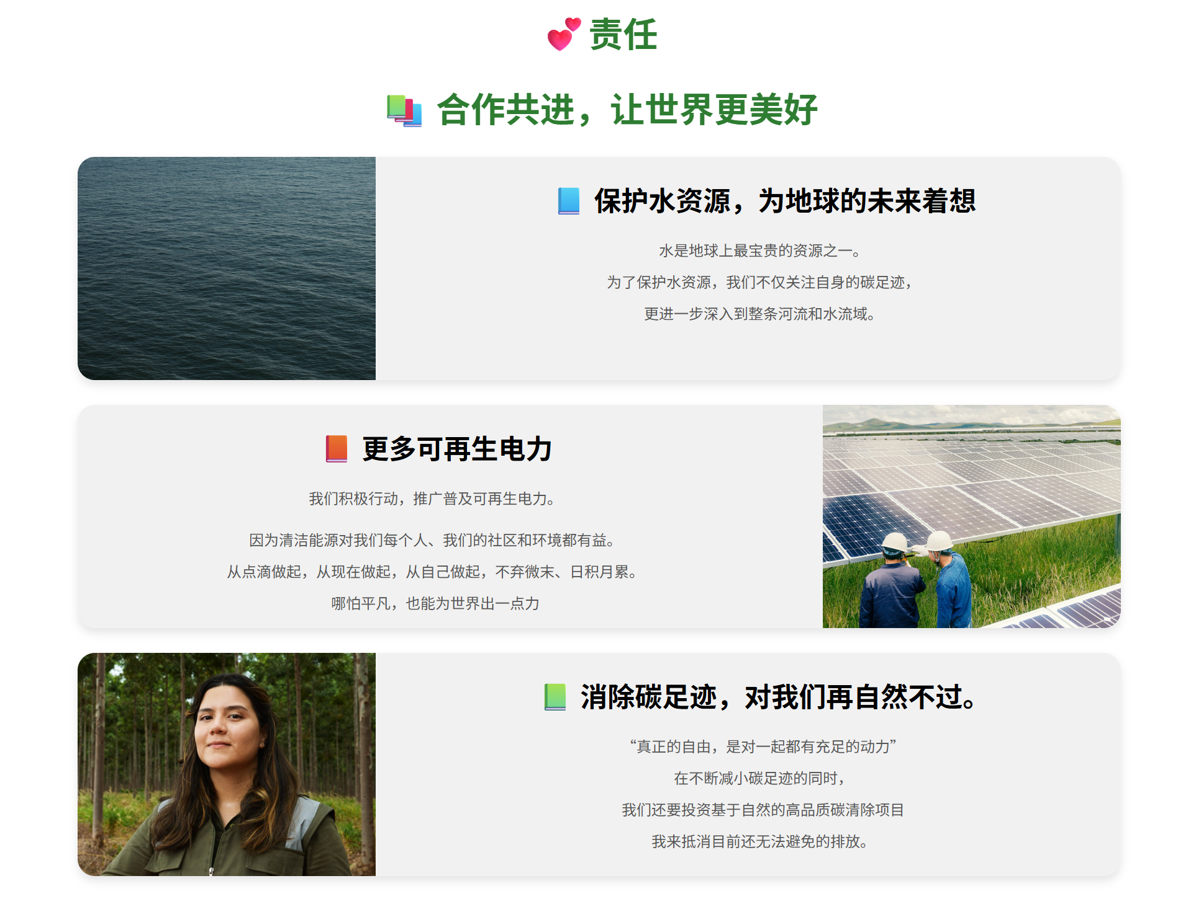

Slide 17
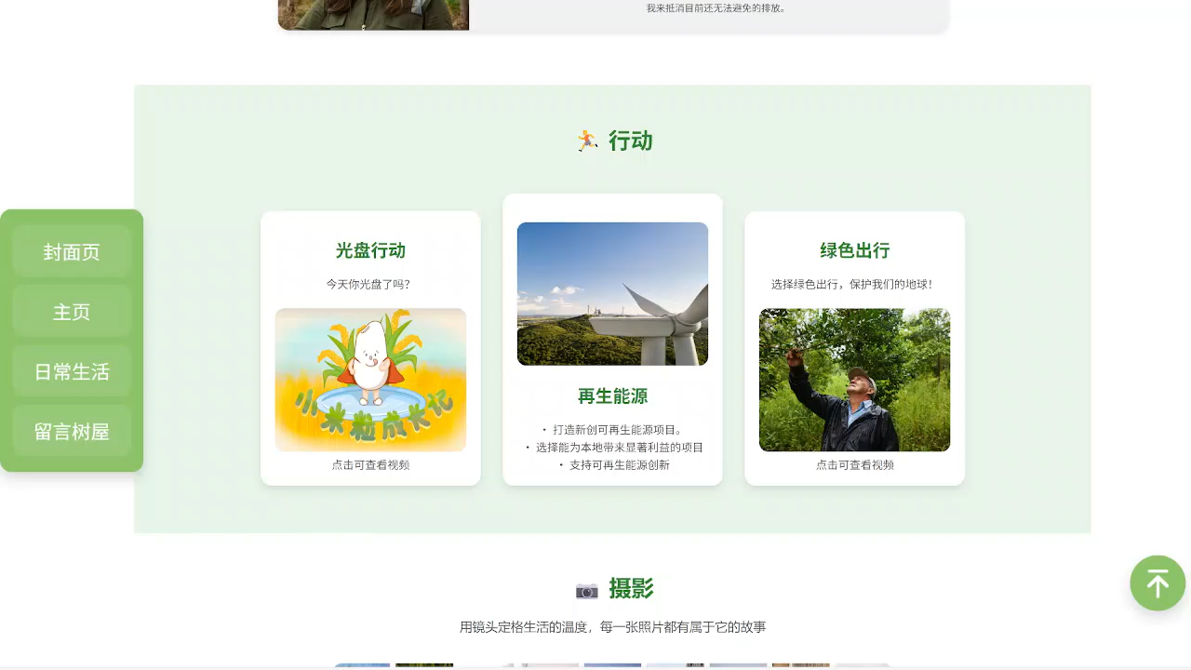

Slide 18

文字设计原理页
页面结构：左侧截取网页关键文字示例（口号、互动文案、功能提示），右侧分点列原理。
可视化元素：给文字示例标注重难点（如加粗展示 “崇节尚俭 廉韵润心” 的简洁性，标注 “你好呀，我的旅人” 的共情性）。
逻辑清晰：用 “文字类型→设计亮点→原理支撑” 的列表呈现，让观众快速 get 核心

Slide 19
PART 04
留言书屋

Slide 20
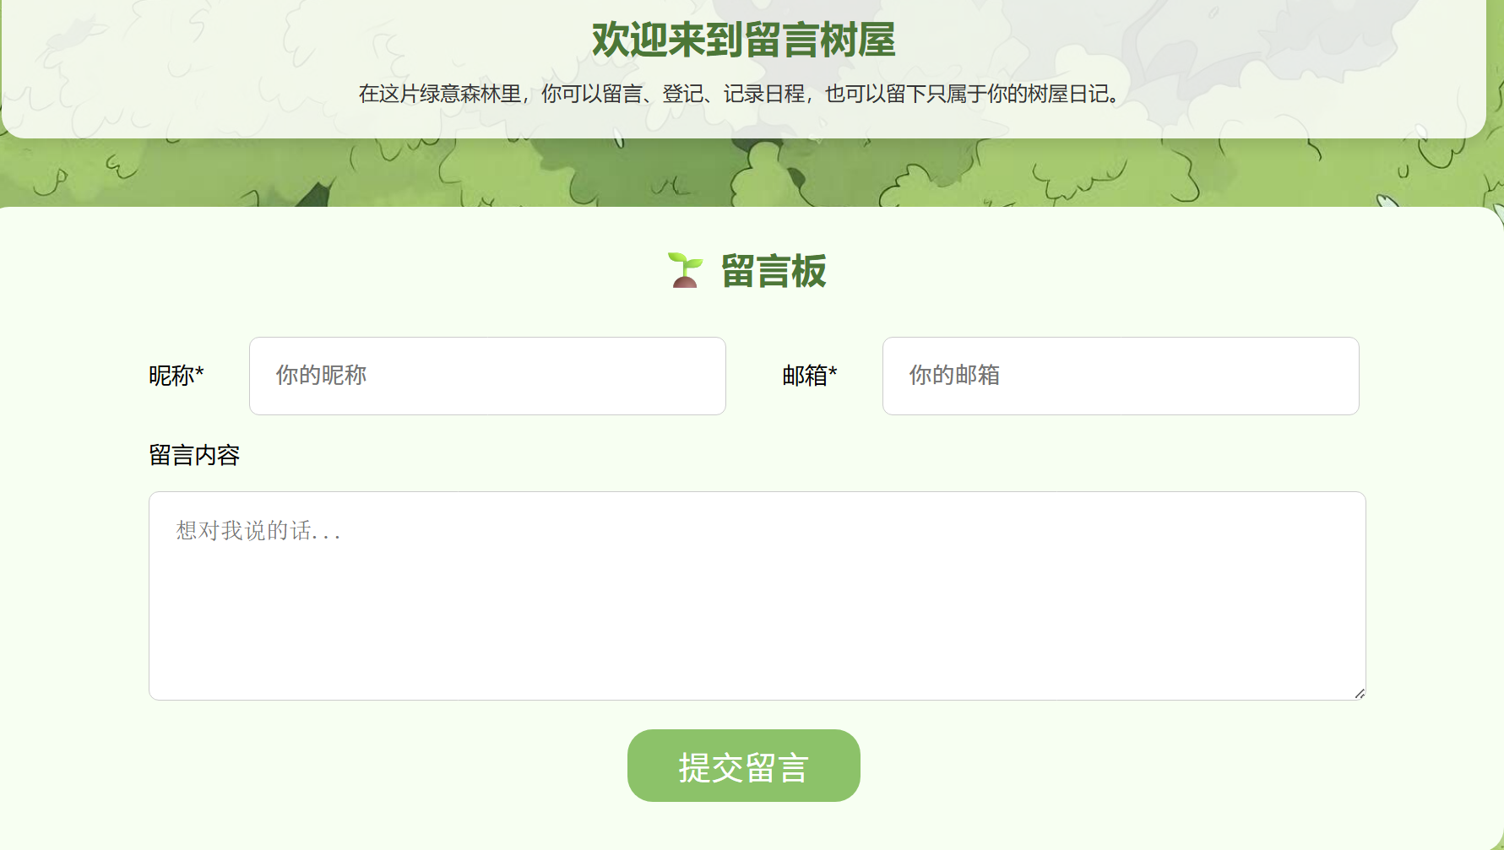

Slide 21
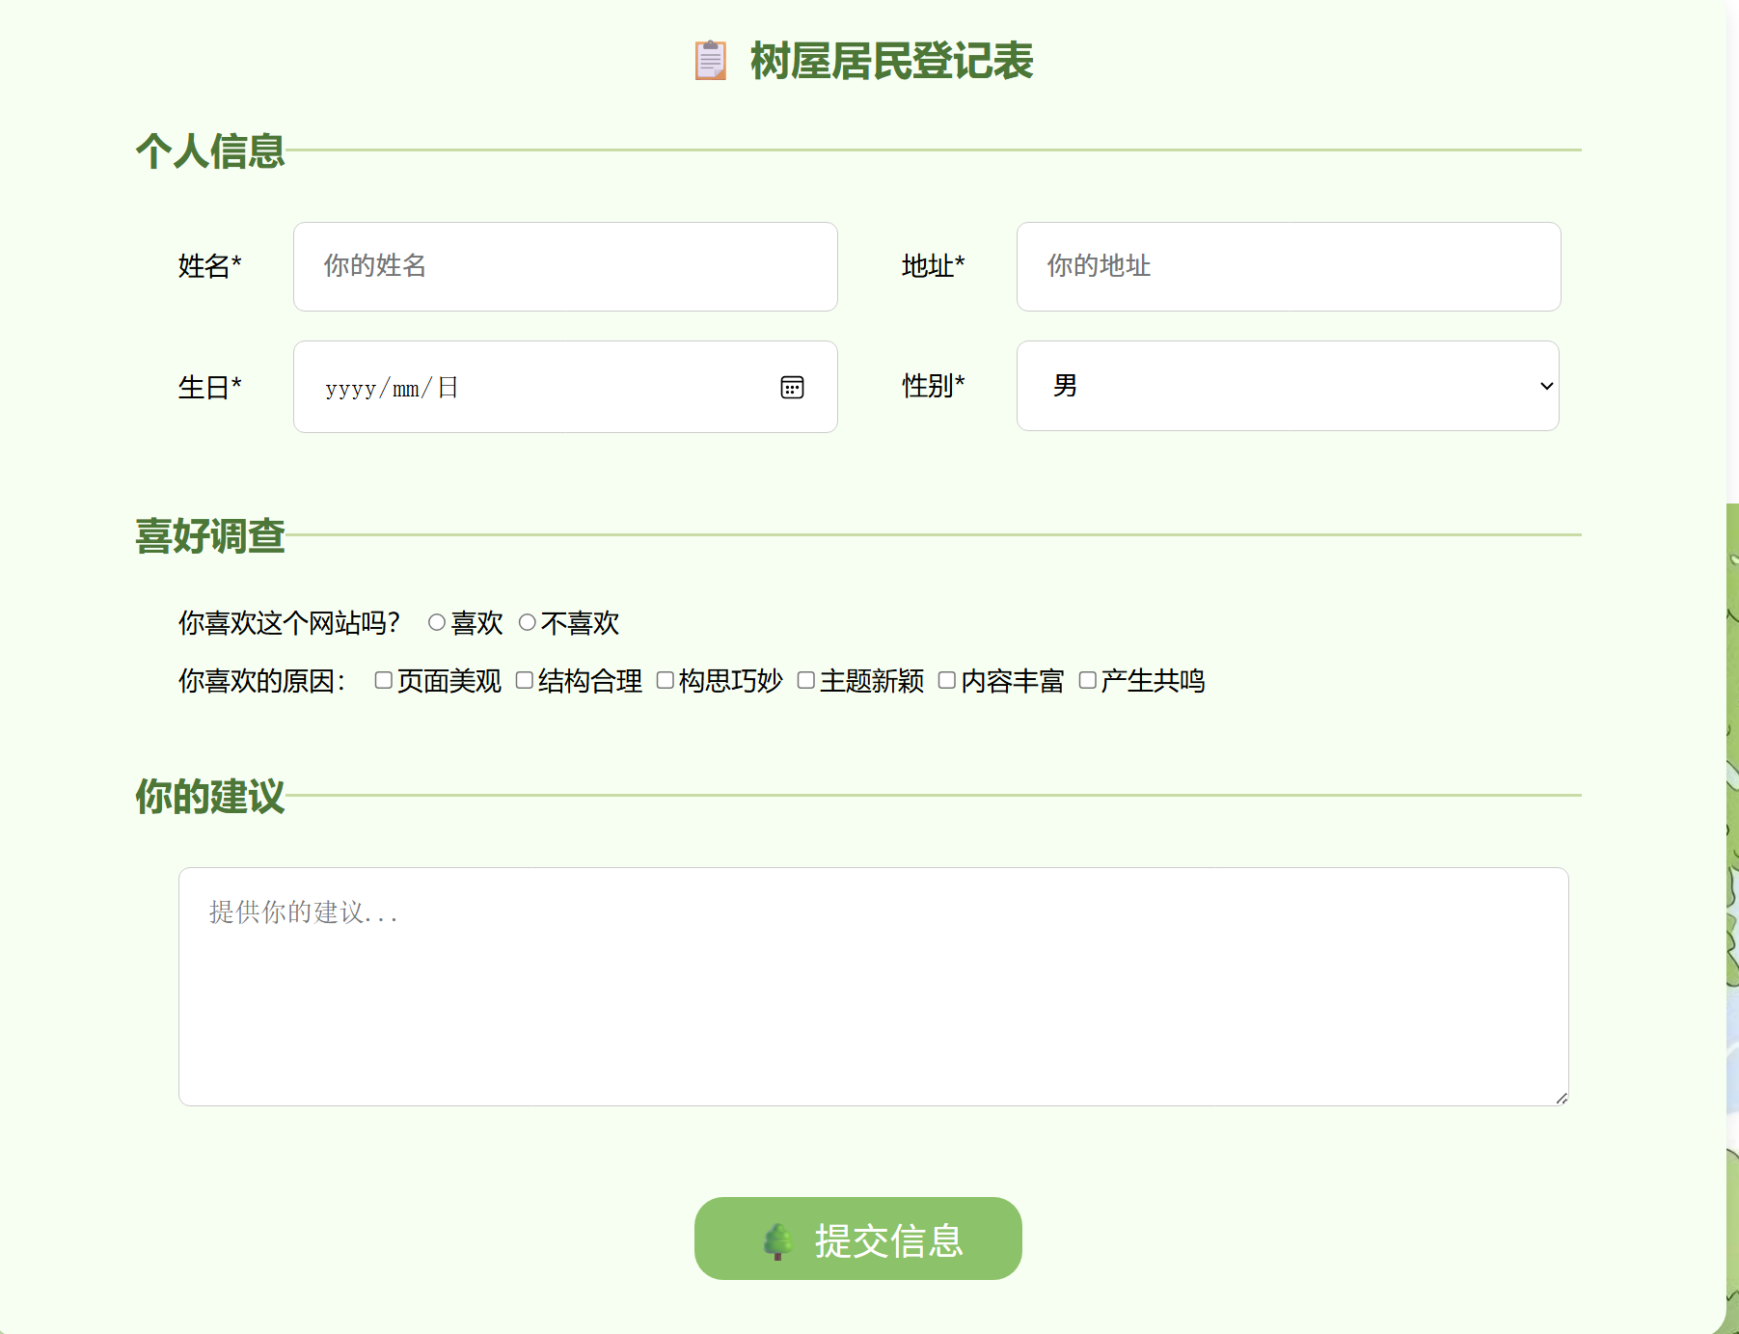

Slide 22
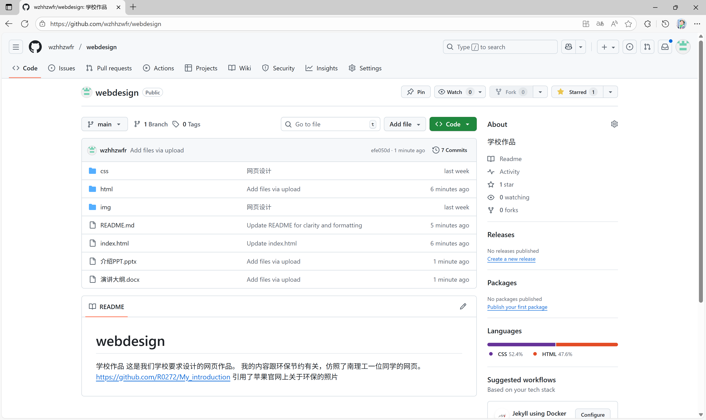

Slide 23
感谢各位老师的观看
We are the champion We are the champion We are the champion We are the champion We are the champion We are the champion

